Slide 1
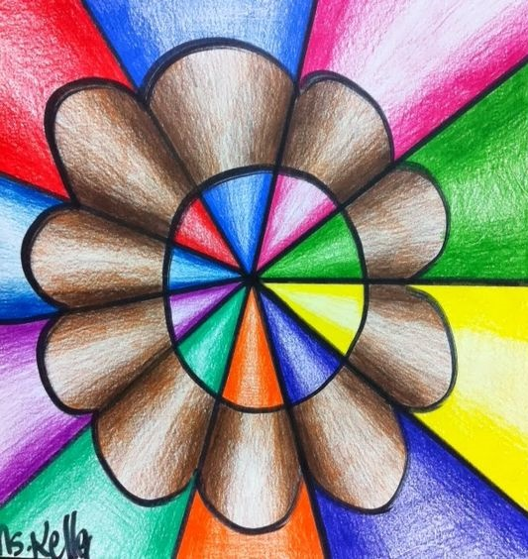
ART ateliér Farba a línia OPTICKÉ OBRÁZKY
Oblasť: výtvarná, technická
autor: Mgr. Miriam Bencová

Slide 2
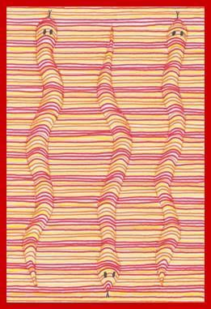
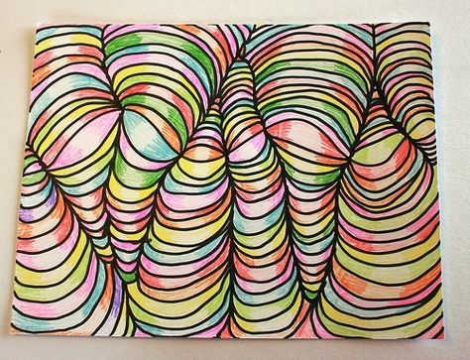
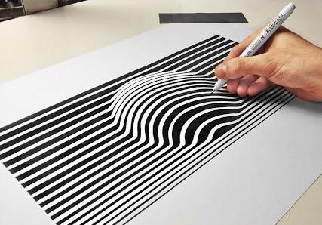
3D obrázky sú kreatívnym tvorením pre malých aj veľkých ☺. Pri vytváraní 3D obrázkov máme niekoľko možností: A vyfarbovanie pripravených/vytlačených predlôh (v snímkach nižšie)
B príprava vlastného návrhu podľa fantázie alebo videa (odkazy nižšie)
C vyfarbovanie rôznymi farbami alebo čiernobielo

Slide 3
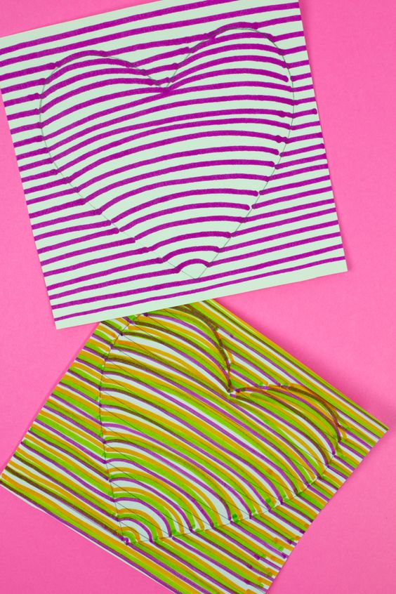
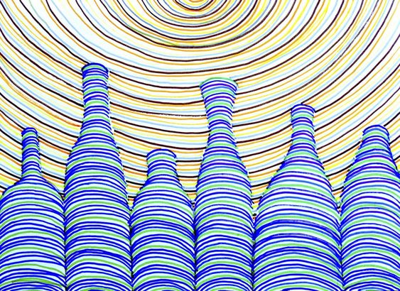
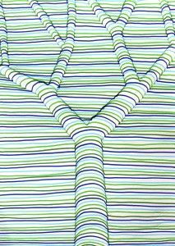
Základom kreslenia 3D obrázkov sú krivé a rovné čiary (línie) a ich vyfarbovanie kresliacimi potrebami (farbičkami, ceruzkou, fixkami, voskovkami), ale u zručnejších detí/žiakov môžeme použiť anilínové alebo vodové farby. Úspechom ku krásnym obrázkom je dodržiavanie línie (čiar) a ich celistvosť (línie – čiary musia byť uzavreté).

Slide 4
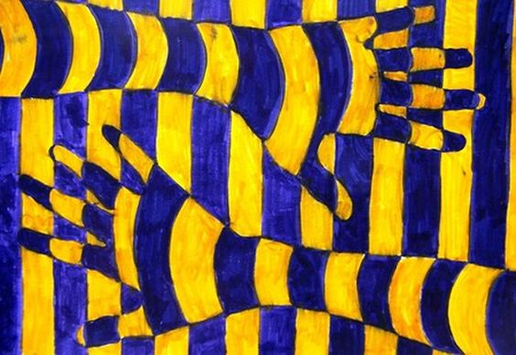
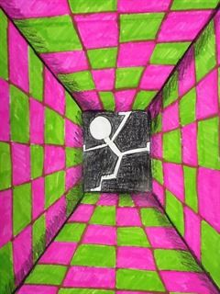
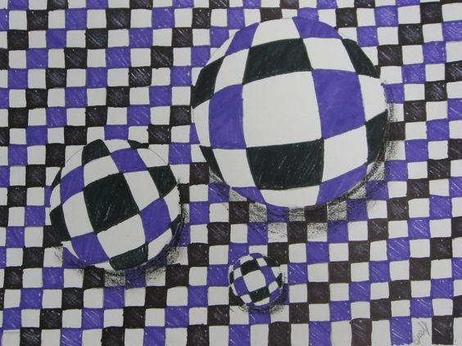
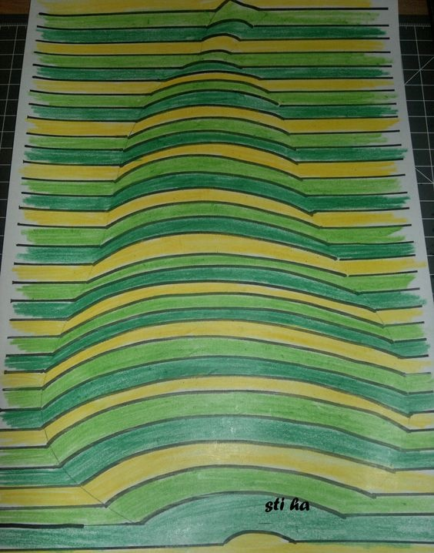
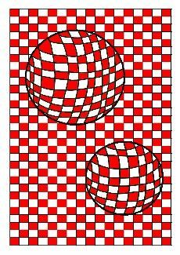
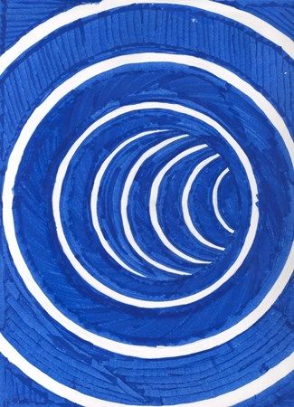
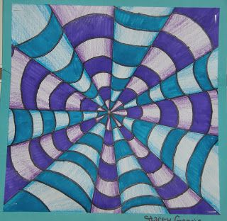
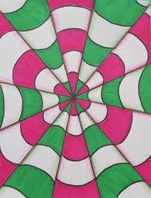
Niečo na inšpiráciu ☺.

Slide 5
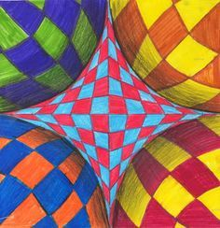
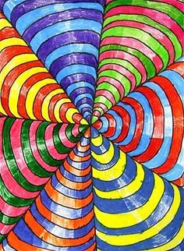
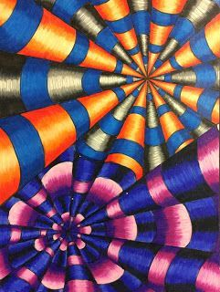
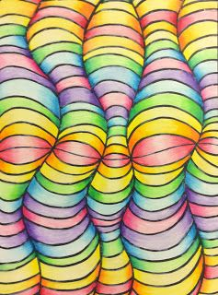
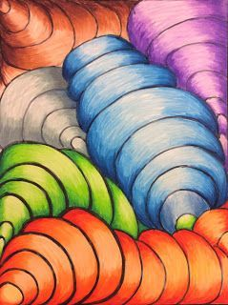
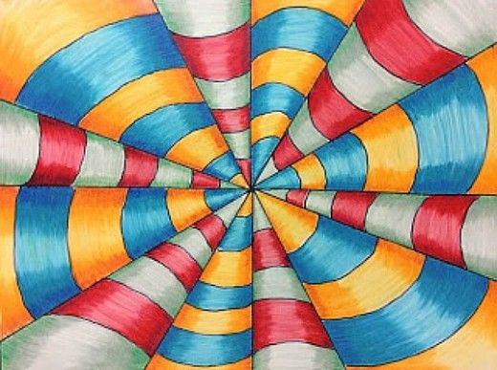
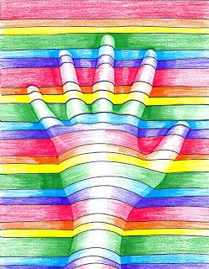
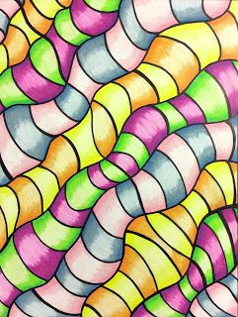

Slide 6
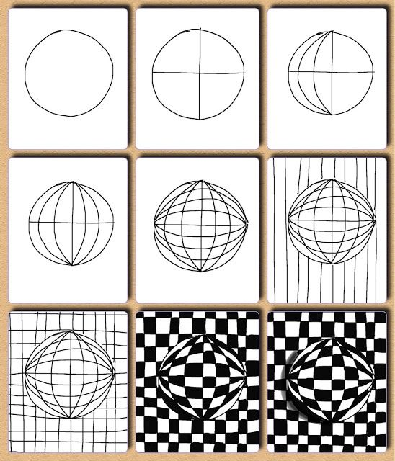
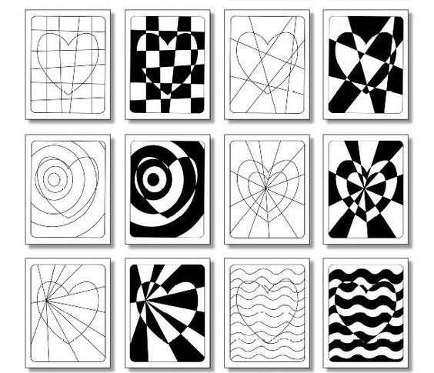
Niečo na inšpiráciu ☺. Či zvolíme čiernobielu alebo farebnú verziu je len na nás...

Slide 7
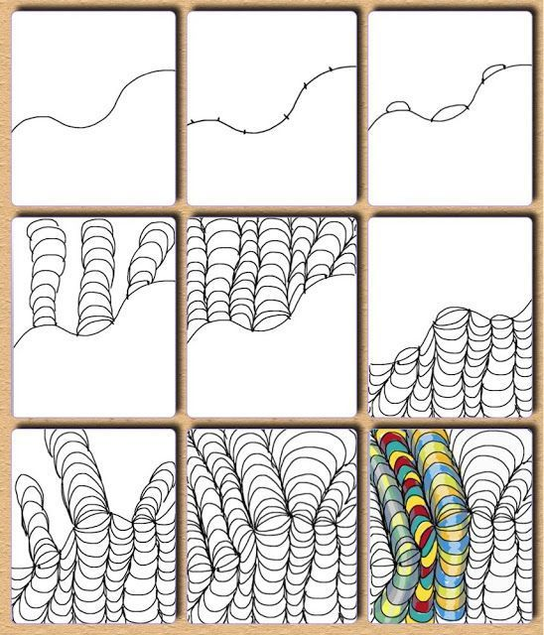
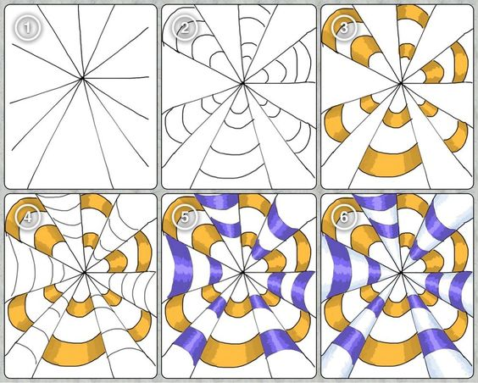

Slide 8
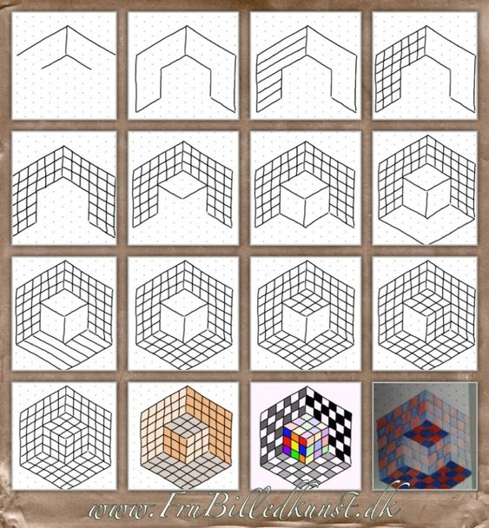
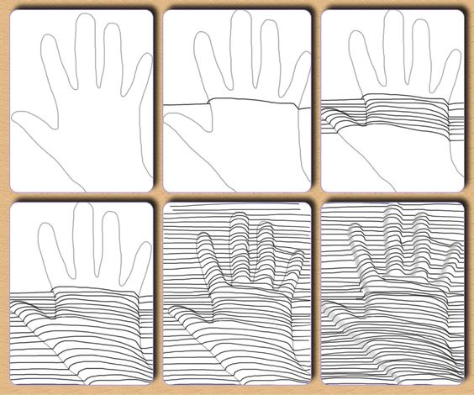

Slide 9
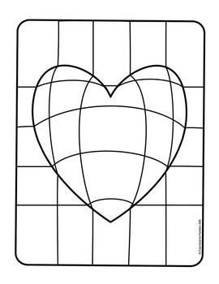
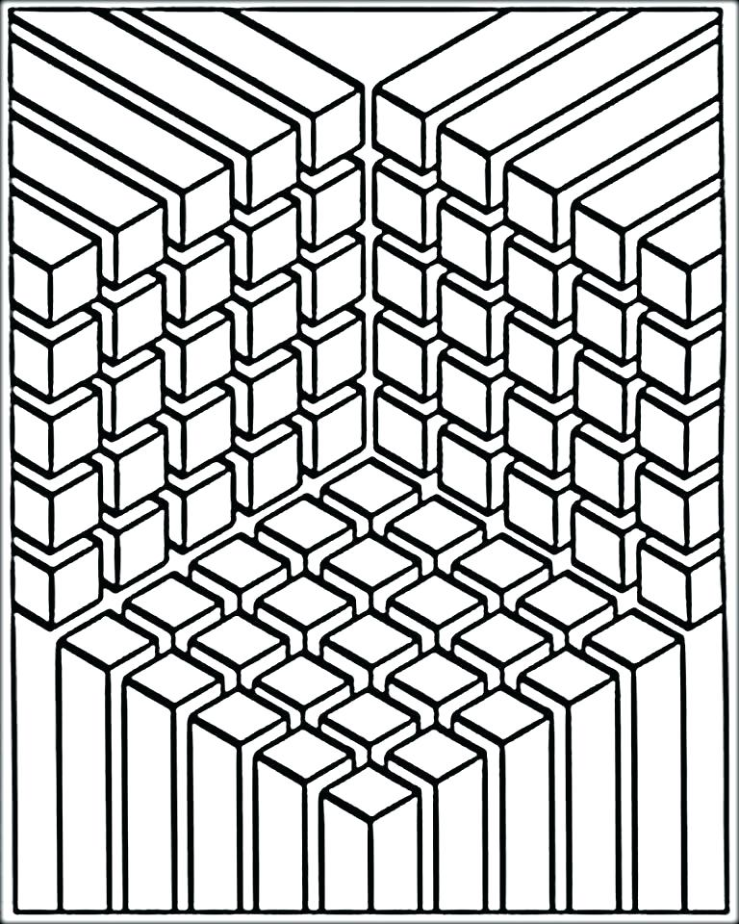
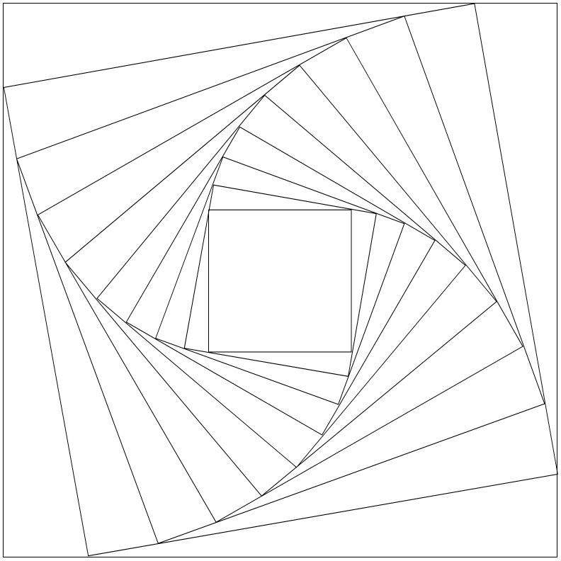
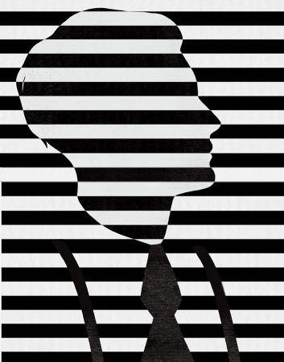
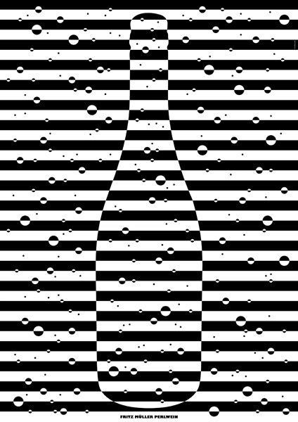
Šablóny preneste/skopírujte do Wordu na formát A4 a vytlačte potrebný počet kópií ☺.

Slide 10
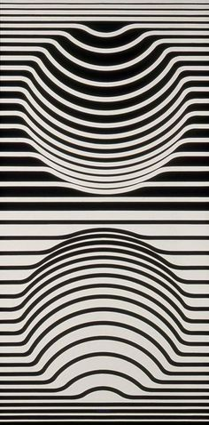
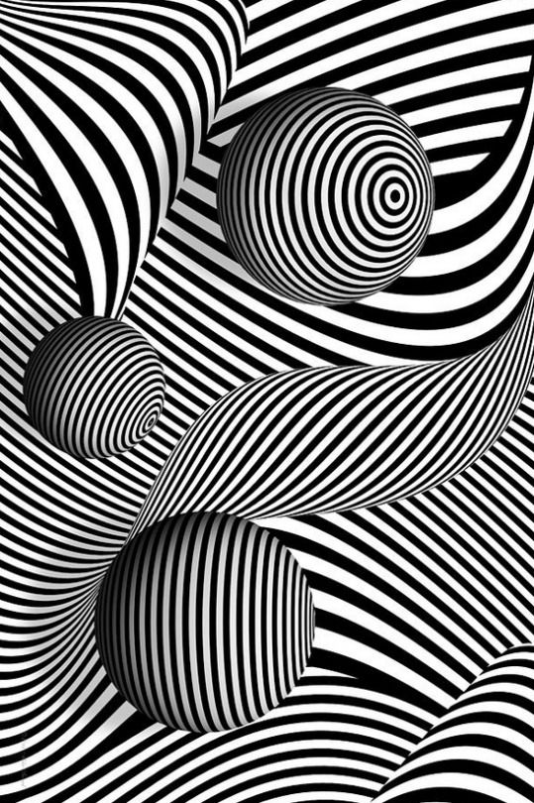
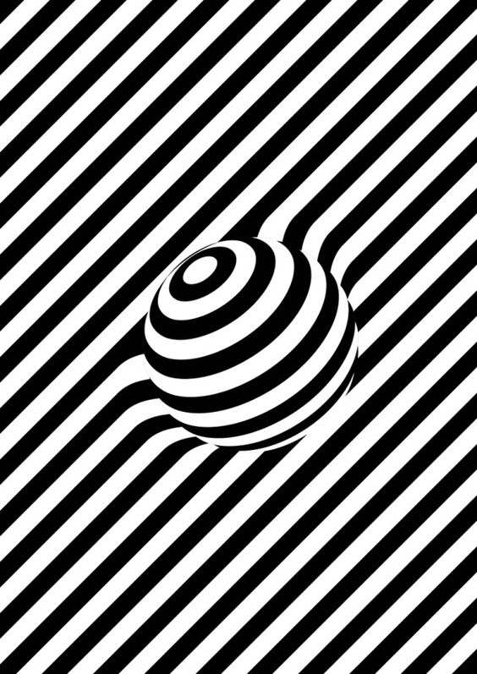

Slide 11
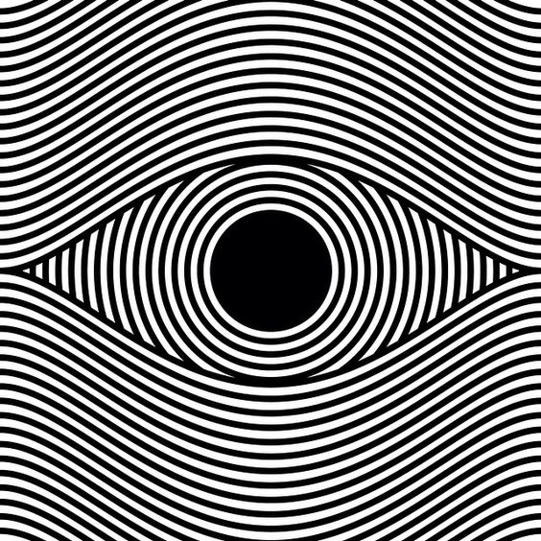
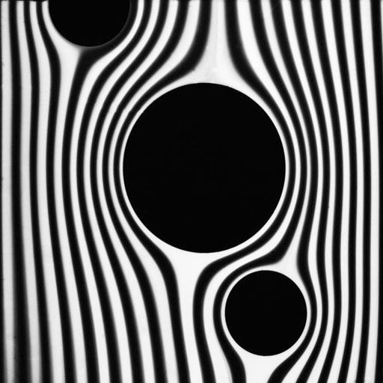
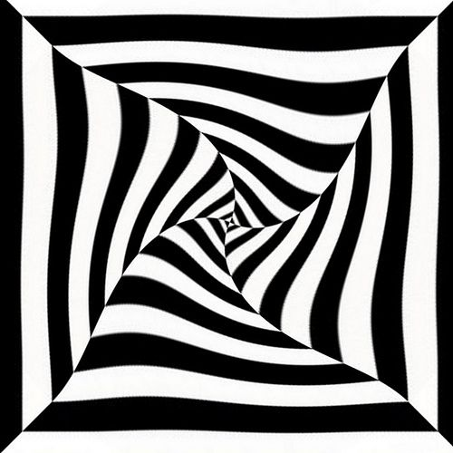
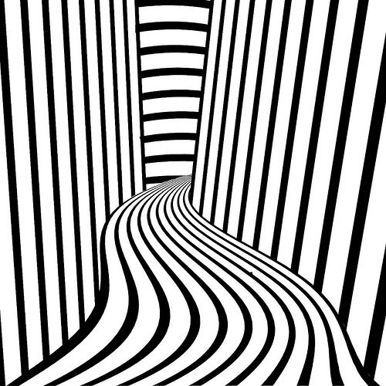
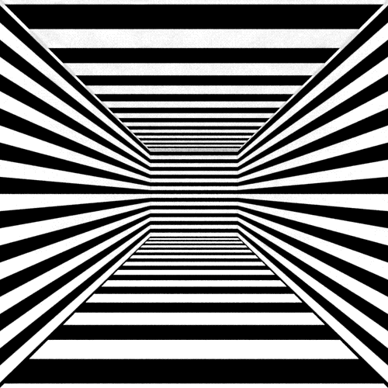
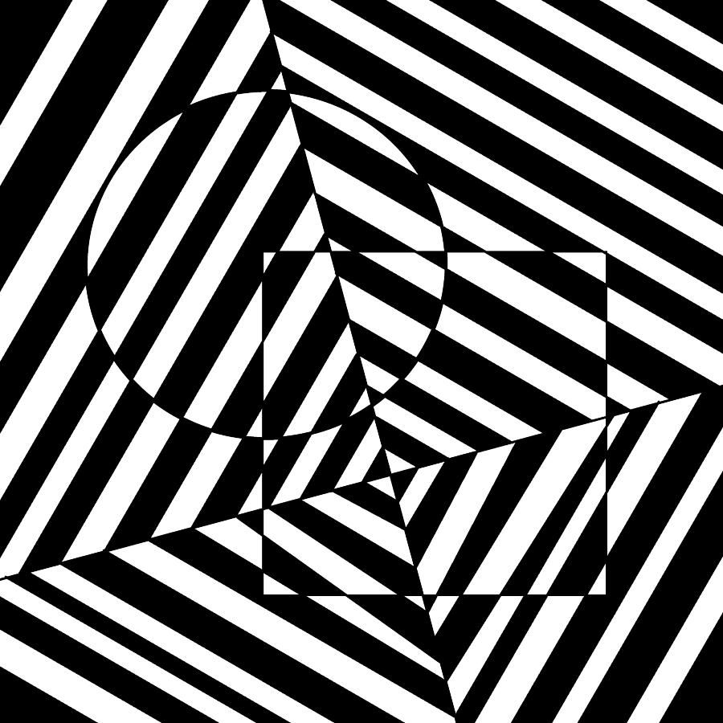

Slide 12
Ako na to, si môžete prezrieť tu:
s voskovkami
https://www.youtube.com/watch?v=-EEJSCIoSs8
čiernobiela verzia
https://www.youtube.com/watch?v=g-5eJb_o8eg
optické ilúzie
https://www.youtube.com/watch?v=PvNOHcih_L0&list=PLtgMYbxFJU9xg9hiL9xWcYRhtvYSw9SeS&index=1
obrázky: https://sk.pinterest.com/
https://www.google.sk/
Prajem vám príjemné tvorenie ☺ !

